Slide 1
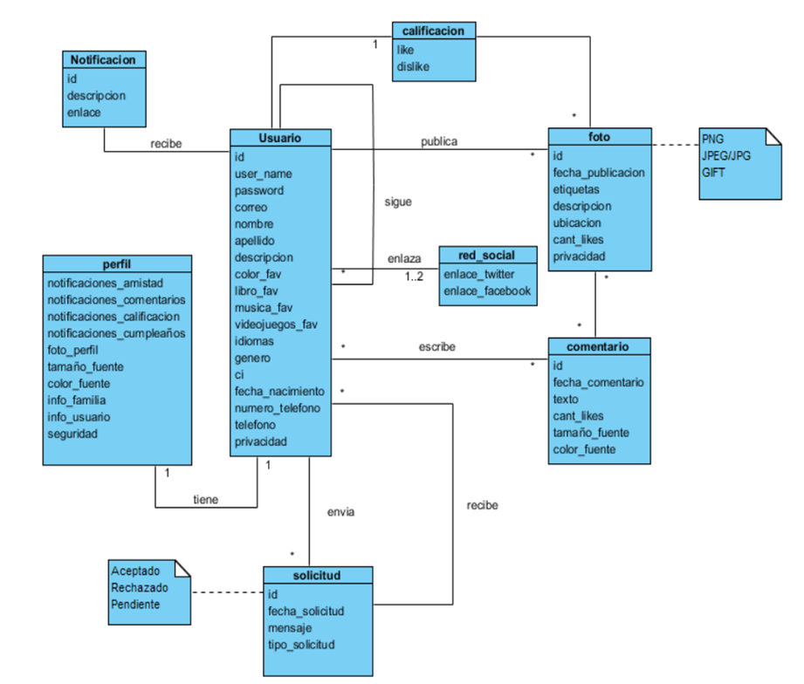
Modelo de Datos

